Slide 1
Taastuvenergia kasutuselevõtt Eestis

Slide 2

Energiamajanduse arengudokumendid
ENMAK 2030 Kehtiva energiamajanduse arengukava aastani 2030 üldeesmärk on tagada tarbijatele turupõhise hinna ning kättesaadavusega energiavarustus, mis on kooskõlas Euroopa Liidu pikaajaliste energia- ja kliimapoliitika eesmärkidega, samas panustades Eesti majanduskliima ja keskkonnaseisundi parendamisse ning pikaajalise konkurentsivõime kasvu.
REKK 2030 Ajakohastamisel oleva riikliku energia- ja kliimakava aastani 2030 eesmärk on anda Eesti inimestele, ettevõtetele ning ka teistele liikmesriikidele võimalikult täpselt informatsiooni sellest, milliste meetmetega kavatseb Eesti riik saavutada Euroopa Liidus kokku lepitud energia- ning kliimapoliitikat puudutavad eesmärgid.
ENMAK 2035 Koostatav energiamajanduse arengukava aastani 2035 lähtub strateegiast Eesti 2035: Kliimaneutraalsele energiatootmisele üleminek elektri, soojuse ja jahutuse, ja transportkütuste valdkondades (energiajulgeolek, taastuvenergiale üleminek ja energiatõhususe suurendamine).
Notes:
- ENMAK 2030-s keskenduti sellele, et energiavarustus oleks turupõhise hinnaga kättesaadav.
- REKK 2030 keskenduti sellele, et saavutada lisaks energiaeesmärkidele ja kliimaeesmärgid, sest energiatootmine on seni seotud olnud kasvuhoonegaaside tekkega ja töötanud kliimaeesmärkide saavutamisele vastu
- Uus ENMAK 2035 keskendub otseselt kliimaneutraalsele energiatootmisele, st energiatootmine ei peaks enam tekitama kasvuhoonegaase.
- Sisuliselt on kolm fookusvaldkonda, millele kliimaneutraalsel energiatootmisel keskenduda – energiajulgeolek, taastuvenergia ja energiatõhusus. Energiajulgeolek on see, et meil peab olema võimekus tagada energiaga varustatud ka siis kui tuult ei ole ja päike ei paista. Taastuvenergiale üleminek tagab energiatootmise kliimaneutraalsuse. Energiatõhususe suurendamine näiteks hoonetes, transpordis ja ka mujal on oluline, et piirata ja vähendada energiakasutamist, olla energia kasutamisel hoolsam ja kokkuhoidlikum, et ei peaks nii palju energiat tootma.

Slide 3
ÜLEMINEK KLIIMANEUTRAALSELE ENERGIATOOTMISELE
ENERGIATÕHUSUS
Energiasäästukohustuse jaotuskava 2021-2030
Teadlikkuse tõstmine (sh avalikus sektoris)
TAASTUVENERGIA
Taastuvenergia toetused, sh vähempakkumised
ENERGIAJULGEOLEK
Energiasalvestus
Tarbimise juhtimine
Päikesejaamad
Taastuvgaasid (sh biometaan)
Rohevesinik
Juhitavad võimsused (vajadusel strateegiline reserv)
Võrgu tugevdamine
Regionaalse elektri- ja gaasiturukorraldus
Gaasiinfrastruktuur ja gaasivaru
Heit- ja keskkonnasoojuse kasutus
Taastuvenergial tõhus kaugküte ja –jahutus
Rohehanked ja elektriostulepingud
Energiaostuvõimetus (energiavaesus)
Kaugkütte (soojustorustiku) renoveerimine
Tuulepargid (sh ELWIND, Baltic Wind Connector, tuulikutasu)
Taastuvenergiakogukonnad
Elektritariifide erisused, hüvitised, garantiid
Energiaauditid
Energiatõhususe meetmed, sh toetusmeetmed, meetmed käimasolevas energiatõhususe uuringus
Sünkroniseerimine
Biomassi säästlikkus
Päritolutunnistused
Kohalikud energia- ja kliimakavad
Kohalikud energia- ja kliimakavad
Notes:
Mida Eestis plaanitakse teha kolmes fookusvaldkonnas, et saavutada kliimaneutraalne energiatootmine.
KOVide eriplaneeringud taastuvenergia kasutuselevõtuks on üks oluline komponent selles suures pildis. Meil ei ole võimalik kliimaneutraalsele energiatootmisele üleminna ja tarbida kliimaneutraalselt energiat, kui me taastuvenergiat ei tooda.

Slide 4

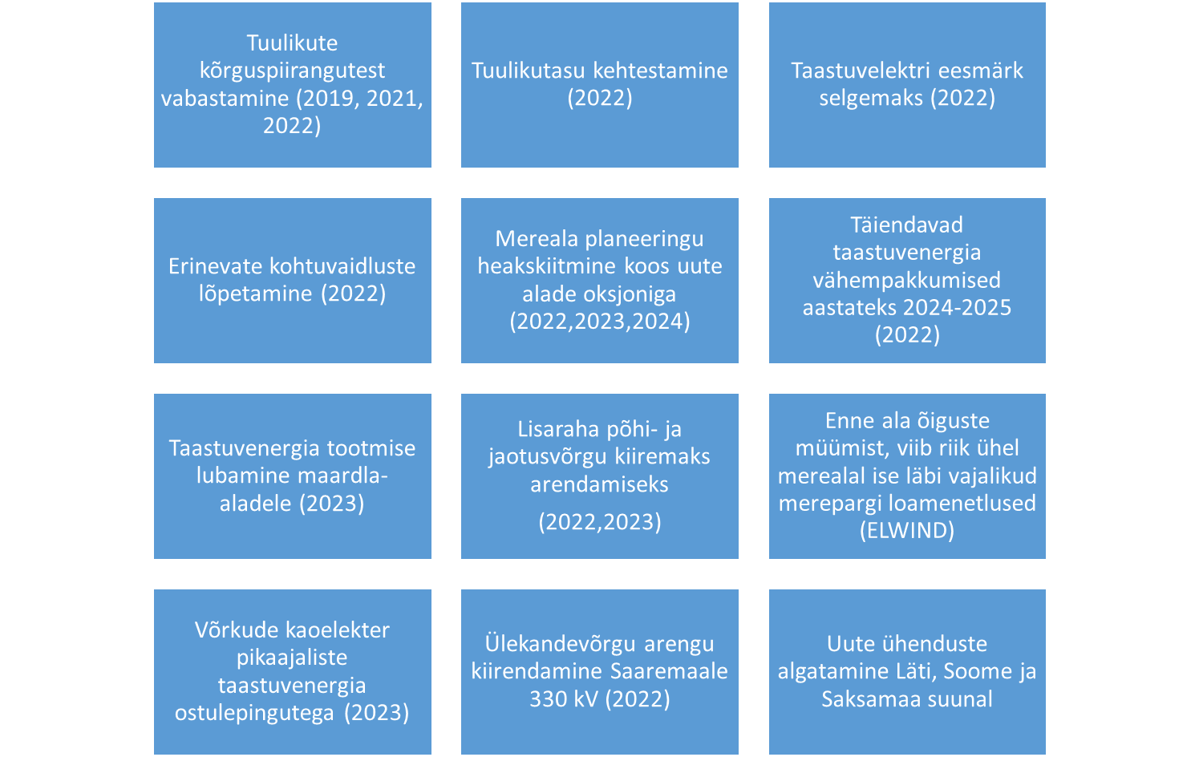
TAASTUVENERGIA POLIITIKAINSTRUMENDID TÄHTAEGADEGA
RRFst rahastatud REPowerEU tegevuste pakett – 2024
  KOV-ide võimestamine
  KeA võimestamine
  KAUR kaardistus
Taastuvenergia kiirendamise seaduseelnõud – 2024 IQ
  Ülekaalukas avalik huvi
PPA-de takistuste analüüs ja lahendused – 2024
Rohevesiniku meede – tulemused 2026
Notes:
Mõned praktilisemad sammud, mida taastuvenergia kasutuselevõtu suurendamiseks on juba tehtud ja tehakse lähiajal.

Slide 5

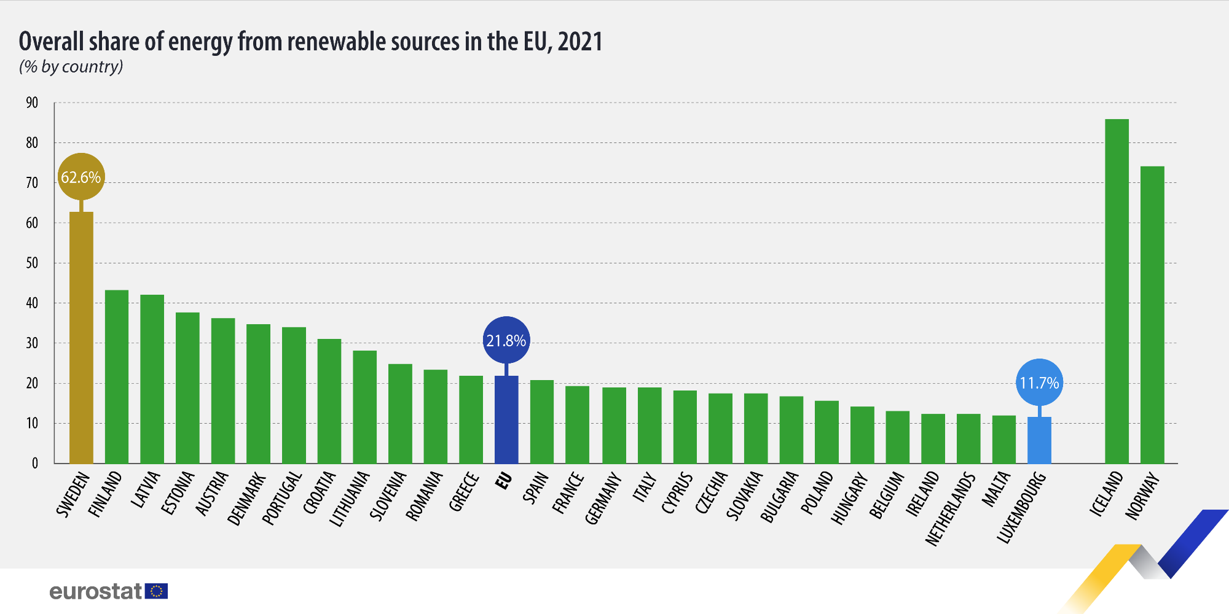


Kus asume EL riikide võrdluses?
Taastuvenergia osakaal tarbimises 2021. aastal 38% 4. koht EL-s
Taastuvenergia soojuses – 61,3%
Taastuvenergia elektris – 29,3%
Taastuvenergia transpordis – 11,2%
Notes:
Mis seis selle taastuvenergia kasutamisega Eestis hetkel on. Praegu EL-i võrdluses oleme 4. ndal kohal, mis pole paha. Ent me peame arvestama sellega, et energiavajadus lähiajal kasvab, sest fossiilkütustest peame järk-järgult loobuma, energia peab olema kliimaneutraalne, fossiilkütuste asemel peame kusagilt puhta ja taastuva energia asemele saama.

Slide 6
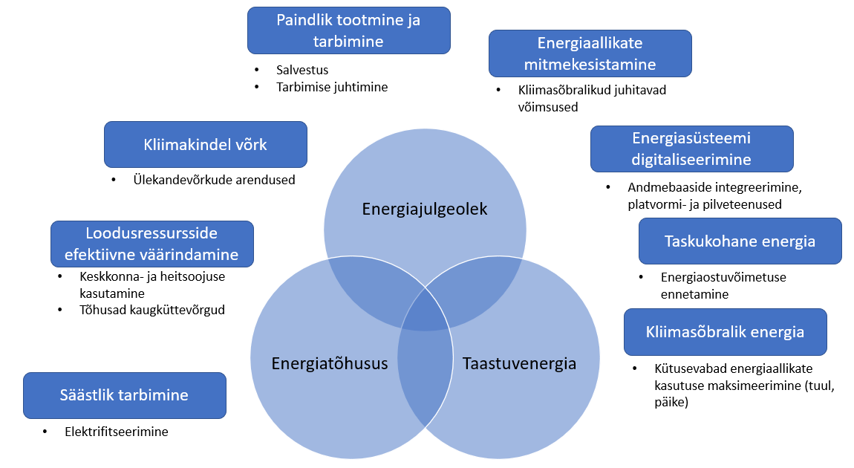
ENMAK 2035 PÕHIMÕTTED
Notes:
Kliimaneutraalsuse saavutamiseks on energia säästmine ja tarbimise vähendamine sama oluline kui üleminek puhtamale energiale. Sama kehtib ka energiajulgeoleku aspektist –vähendada vaenulikest riikidest kütuste, eriti fossiilkütuste importi. Asendada kohaliku kütusega või jätta üldse tarbimata.
Energiatõhusus võiks aidata tuua juurde töökohti, tõsta tööstuse tootlikkust, elektri- ja soojaarveid kahandada, õhukvaliteeti parandada ja üleüldiselt mõnusamaks ja mugavamaks meie olemist tegema.
Energy efficiency if it is done right, if it is cost-effective, will have a positiive effect on the competitiveness of the economy and the whole society.
Kokkuvõttes, taastuvenergia kasutuselevõtt ja uute tuuleparkide rajamine Eestis on üks osa meie tulevikust, kui tahame olla energiasõltumatud, elada puhtas keskkonnas ja tagada Eestis nii elanike kui ettevõtjate tarbeks vajalikuks mahus kvaliteetset kliimaneutraalset energiat.

